Slide 1
UEFI und Bootprozess
Samuel Fronthaler und Maximilian Glatz

Slide 2
Warum der Wechsel? (BIOS vs. UEFI)
Legacy BIOS:
Technik aus den 80ern (16-Bit Modus).
MBR-Partitionstabelle (Max. 2,2 TB Festplatten).
Serieller Boot (langsam, Hardware wird nacheinander geweckt).
UEFI (Der moderne Standard):
64-Bit Architektur (voller CPU-Zugriff von Beginn an).
GPT-Support (Festplatten bis zu 9,4 Zettabyte).
Paralleles Laden von Treibern (Fast Boot).

Slide 3
Die Kern-Features von UEFI
Secure Boot: Verhindert das Laden von unsigniertem Schadcode (Rootkits) beim Start.
Grafische Benutzeroberfläche: Unterstützung für Maus, hohe Auflösungen und verschiedene Sprachen.
Modularität: UEFI ist wie ein Mini-Betriebssystem; Treiber können unabhängig vom Haupt-OS geladen werden.
Netzwerk-Stack: System-Updates oder Fernwartung direkt aus der Firmware heraus (ohne installiertes Windows).

Slide 4
Die 7 Phasen des Bootprozesses
1. SEC (Security): Strom an. Die CPU wird initialisiert und die Echtheit der Firmware geprüft.
2. PEI (Pre-EFI): Der Arbeitsspeicher (RAM) wird konfiguriert und "trainiert".
3. DXE (Driver Execution): Alle Hardware-Treiber (Grafik, USB, NVMe) werden gleichzeitig geladen.
4. BDS (Boot Device Selection): Das System sucht nach dem Bootloader (z. B. auf der SSD).
5. TSL (Transient System Load): Übergabephase – der OS-Loader (z. B. Windows Boot Manager) startet.
6. RT (Run Time): Das Betriebssystem übernimmt. UEFI bleibt für Systemdienste im Hintergrund aktiv.
7. AL (After Life): Fehlerbehandlung oder kontrolliertes Herunterfahren.

Slide 5
Partitionierung & Kompatibilität
GPT vs. MBR:
GPT (GUID Partition Table): Erforderlich für UEFI. Unterstützt fast unendlich viele Partitionen und riesige Kapazitäten.
Redundanz: GPT speichert Partitionstabellen am Anfang und Ende der Platte zur Sicherheit.
CSM (Compatibility Support Module):
Ein "Emulationsmodus" für alte Betriebssysteme, die kein UEFI können.
Hinweis: Bei modernsten Systemen (Windows 11 Pflicht) oft standardmäßig deaktiviert.

Slide 6
Zusammenfassung & Fazit
Effizienz: UEFI verkürzt Bootzeiten durch parallele Prozesse massiv.
Sicherheit: Ohne UEFI wäre moderner Hardwareschutz (Secure Boot, TPM) nicht denkbar.
Zukunft: Das klassische BIOS ist tot – UEFI ermöglicht die Verwaltung moderner Hochleistungshardware.
Schlüsselsatz: UEFI ist nicht nur ein Menü, sondern das Fundament für jedes moderne Betriebssystem.

Slide 7

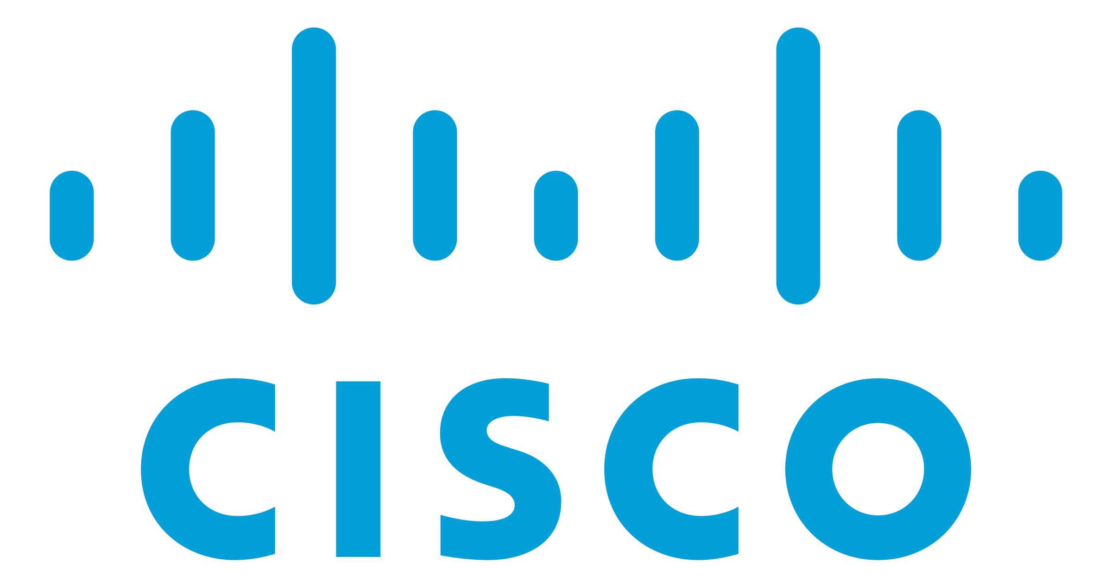

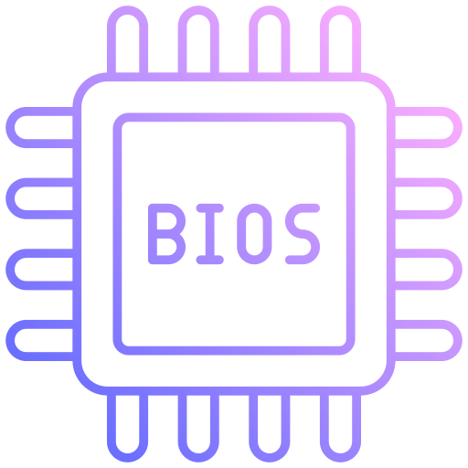
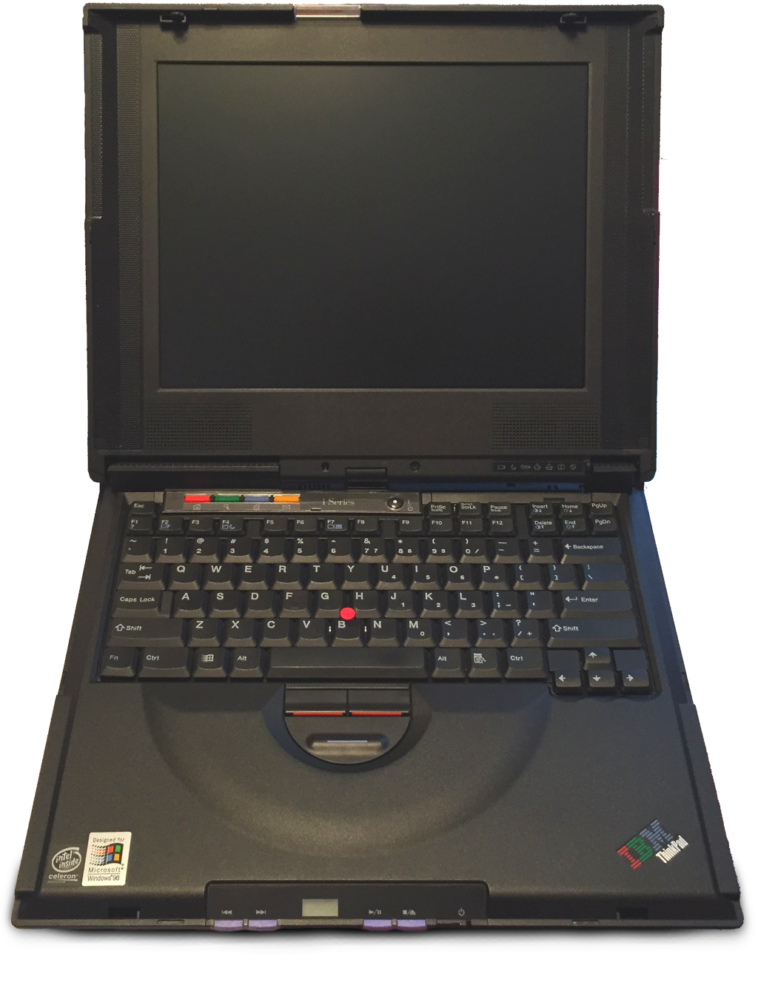

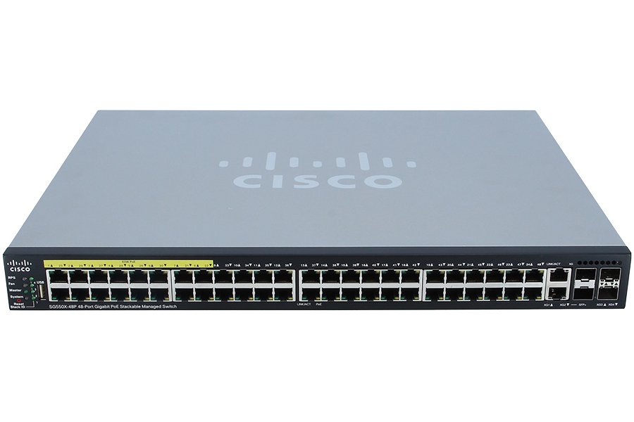
Vielen Dank für die Aufmerksamkeit! Fragen?

